Slide 2
Sıra No | Mahalle | Ada Parsel | Bina Adı | Blok | Kat | Daire No | Cephe | Taşınmaz Cinsi | Alan (m2) | Muhammen Bedel | Geçici Teminat
1 | Kazımkarabekir | 13293/1 | Kübra Park | D | 12 | 45 | KB | Mesken(3+1) | 155 | 3.100.000 | 95.000
2 | Kazımkarabekir | 13293/1 | Kübra Park | D | 12 | 46 | KD | Mesken(3+1) | 155 | 3.100.000 | 95.000
3 | Kazımkarabekir | 13293/1 | Kübra Park | D | 14 | 55 | GD | Mesken(3+1) | 155 | 2.950.000 | 95.000
4 | Kazımkarabekir | 13293/1 | Kübra Park | D | 14 | 56 | GB | Mesken(3+1) | 155 | 2.950.000 | 95.000
5 | Kazımkarabekir | 12143/3 | Korer Park | C | 4 | 15 | GD | Mesken(3+1) | 155 | 2.800.000 | 95.000
6 | Kazımkarabekir | 12143/3 | Korer Park | C | 4 | 16 | GB | Mesken(3+1) | 155 | 2.800.000 | 95.000
7 | Kazımkarabekir | 12143/3 | Korer Park | C | 2 | 5 | KB | Mesken(3+1) | 155 | 3.000.000 | 95.000
8 | Kazımkarabekir | 12143/3 | Korer Park | C | 2 | 6 | KD | Mesken(3+1) | 155 | 3.000.000 | 95.000
9 | Kazımkarabekir | 12143/3 | Korer Park | D | 10 | 38 | KD | Mesken(3+1) | 135 | 3.100.000 | 95.000
10 | Kazımkarabekir | 12143/3 | Korer Park | D | 10 | 37 | KB | Mesken(3+1) | 135 | 3.100.000 | 95.000
11 | Kazımkarabekir | 13296/1 | Sungur | A | 5 | 19 | GD | Mesken(3+1) | 155 | 3.100.000 | 95.000
12 | Kazımkarabekir | 13296/1 | Sungur | A | 5 | 20 | GB | Mesken(3+1) | 155 | 3.100.000 | 95.000
13 | Kazımkarabekir | 13296/1 | Sungur | A | 7 | 27 | GD | Mesken(3+1) | 155 | 3.100.000 | 95.000
14 | Kazımkarabekir | 13296/1 | Sungur | A | 9 | 33 | KB | Mesken(3+1) | 155 | 3.100.000 | 95.000
15 | Kazımkarabekir | 13296/1 | Sungur | A | 9 | 35 | GD | Mesken(3+1) | 155 | 2.800.000 | 95.000
16 | Kazımkarabekir | 13103/2 | Ayasofya | B | 8 | 32 | KB | Mesken(3+1) | 135 | 2.950.000 | 95.000
17 | Kazımkarabekir | 13103/2 | Ayasofya | B | 9 | 36 | KB | Mesken(3+1) | 135 | 2.950.000 | 95.000
18 | Kazımkarabekir | 13103/2 | Erciyes Park | D | 10 | 57 | G | Mesken(2+1) | 105 | 2.650.000 | 95.000
19 | Anbar | 13052/1 | Eylül | C | 10 | 62 | KD | Mesken(2+1) | 110 | 2.300.000 | 70.000
20 | Anbar | 13052/1 | Eylül | C | 10 | 61 | KB | Mesken(2+1) | 110 | 2.300.000 | 70.000
21 | Anbar | 13052/1 | Eylül | C | 8 | 50 | KD | Mesken(2+1) | 110 | 2.300.000 | 70.000
22 | Anbar | 13052/1 | Eylül | C | 8 | 49 | KB | Mesken(2+1) | 110 | 2.300.000 | 70.000
23 | Anbar | 13052/1 | Eylül | C | 7 | 44 | KD | Mesken(2+1) | 110 | 2.300.000 | 70.000
24 | Anbar | 13052/1 | Eylül | C | 4 | 25 | KB | Mesken(2+1) | 110 | 2.300.000 | 70.000
25 | Anbar | 13052/1 | Eylül | C | 10 | 60 | B | Mesken(2+1) | 100 | 2.250.000 | 70.000
26 | Anbar | 13052/1 | Eylül | C | 8 | 51 | D | Mesken(2+1) | 100 | 2.250.000 | 70.000
27 | Anbar | 13052/1 | Eylül | C | 7 | 42 | B | Mesken(2+1) | 100 | 2.250.000 | 70.000
28 | Battalgazi | 12751/1 | Kar Sitesi 3 | F | Z | 76 | KB | İşyeri | 116 | 4.900.000 | 150.000
29 | Battalgazi | 12751/1 | Kar Sitesi 3 | F | Z | 73 | GB | İşyeri | 95 | 4.000.000 | 150.000

Slide 3
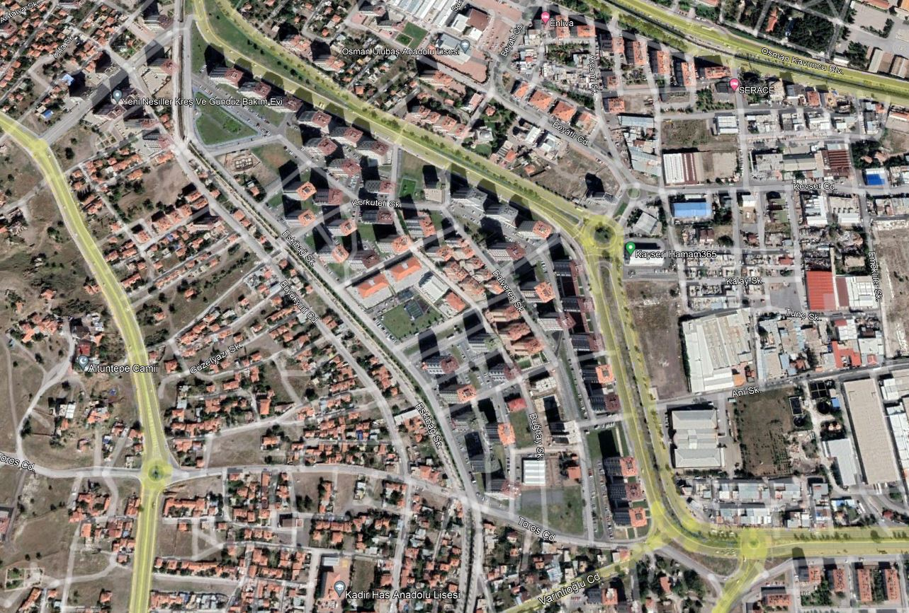
Sıra No | Mahalle | Ada | Parsel | Bina Adı | Blok | Kat | Daire No | Cephe | Taşınmaz Cinsi | Alan (m2) | Muhammen Bedel | Geçici Teminat
1 | Kazımkarabekir | 13293 | 1 | Kübra Park | D | 12 | 45 | KB | Mesken(3+1) | 155 | 3.100.000 | 95.000

Slide 4
Sıra No | Mahalle | Ada | Parsel | Bina Adı | Blok | Kat | Daire No | Cephe | Taşınmaz Cinsi | Alan (m2) | Muhammen Bedel | Geçici Teminat
2 | Kazımkarabekir | 13293 | 1 | Kübra Park | D | 12 | 46 | KD | Mesken(3+1) | 155 | 3.100.000 | 95.000

Slide 5
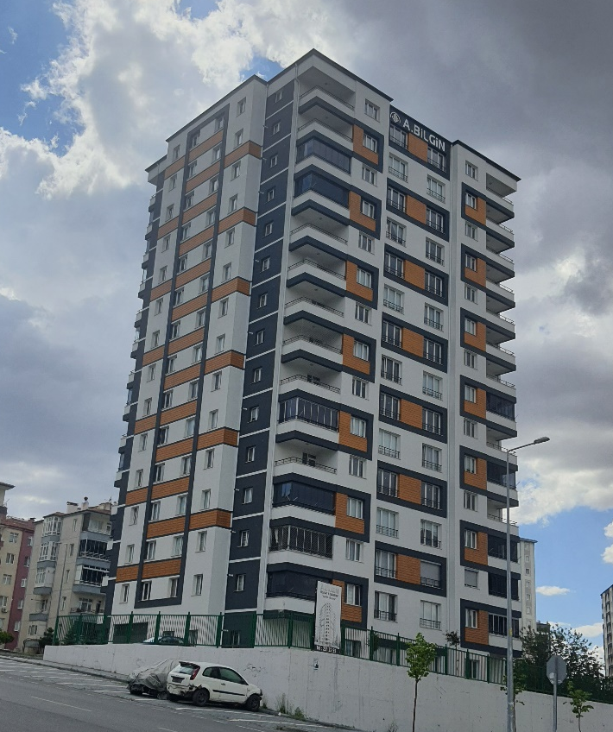
Sıra No | Mahalle | Ada | Parsel | Bina Adı | Blok | Kat | Daire No | Cephe | Taşınmaz Cinsi | Alan (m2) | Muhammen Bedel | Geçici Teminat
3 | Kazımkarabekir | 13293 | 1 | Kübra Park | D | 14 | 55 | GD | Mesken(3+1) | 155 | 2.950.000 | 95.000

Slide 6
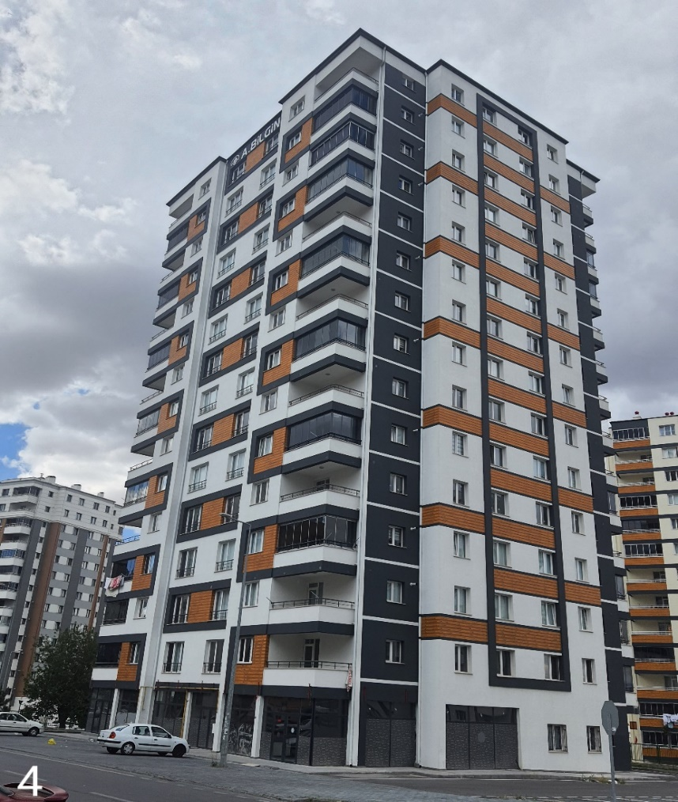
Sıra No | Mahalle | Ada | Parsel | Bina Adı | Blok | Kat | Daire No | Cephe | Taşınmaz Cinsi | Alan (m2) | Muhammen Bedel | Geçici Teminat
4 | Kazımkarabekir | 13293 | 1 | Kübra Park | D | 14 | 56 | GB | Mesken(3+1) | 155 | 2.950.000 | 95.000

Slide 7
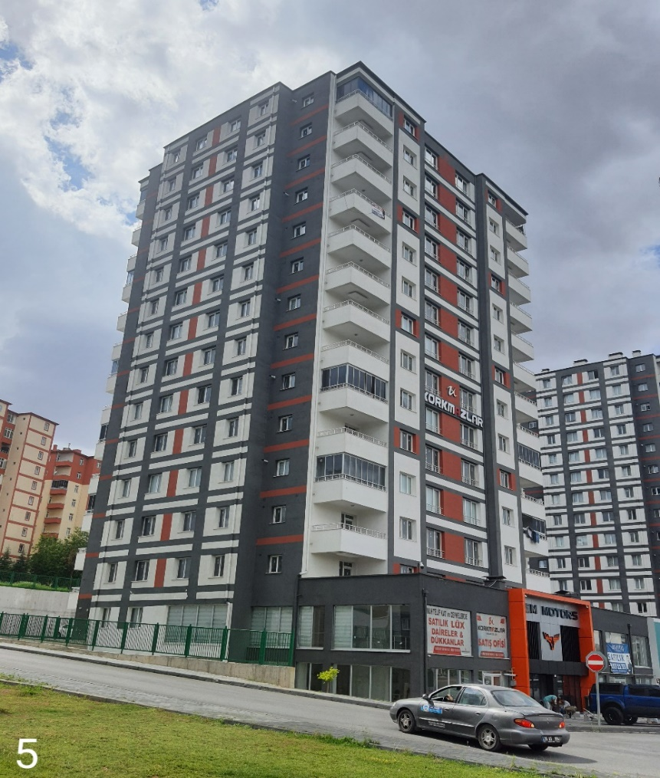
Sıra No | Mahalle | Ada | Parsel | Bina Adı | Blok | Kat | Daire No | Cephe | Taşınmaz Cinsi | Alan (m2) | Muhammen Bedel | Geçici Teminat
5 | Kazımkarabekir | 12143 | 3 | Korer Park | C | 4 | 15 | GD | Mesken(3+1) | 155 | 2.800.000 | 95.000

Slide 8
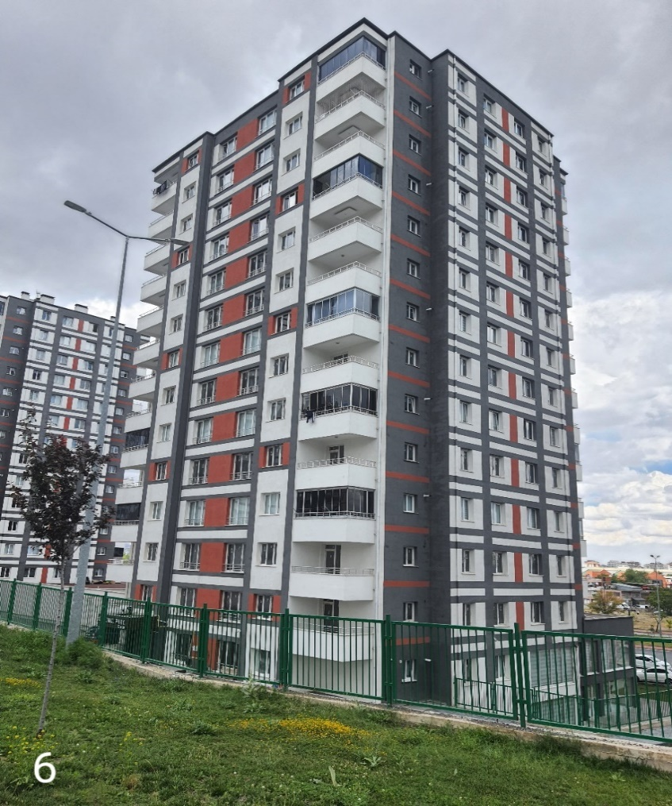
Sıra No | Mahalle | Ada | Parsel | Bina Adı | Blok | Kat | Daire No | Cephe | Taşınmaz Cinsi | Alan (m2) | Muhammen Bedel | Geçici Teminat
6 | Kazımkarabekir | 12143 | 3 | Korer Park | C | 4 | 16 | GB | Mesken(3+1) | 155 | 2.800.000 | 95.000

Slide 9
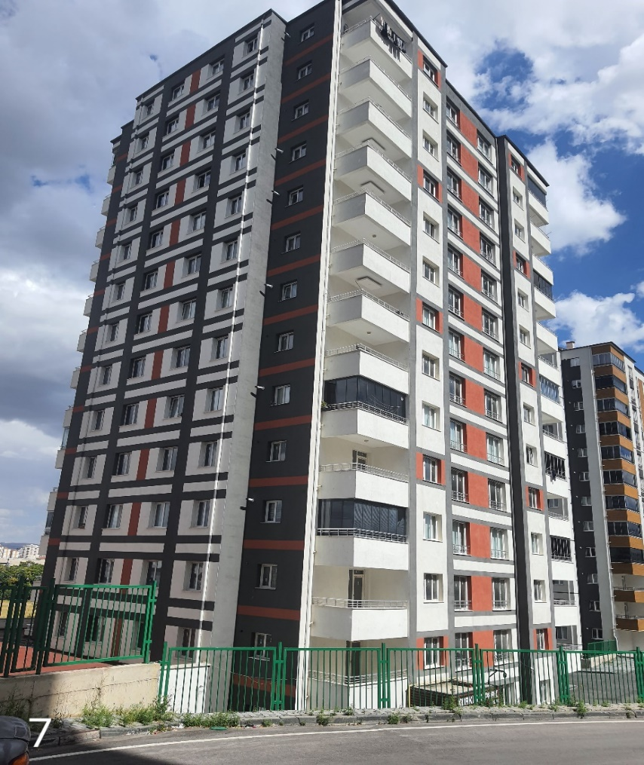
Sıra No | Mahalle | Ada | Parsel | Bina Adı | Blok | Kat | Daire No | Cephe | Taşınmaz Cinsi | Alan (m2) | Muhammen Bedel | Geçici Teminat
7 | Kazımkarabekir | 12143 | 3 | Korer Park | C | 2 | 5 | KB | Mesken(3+1) | 155 | 3.000.000 | 95.000

Slide 10
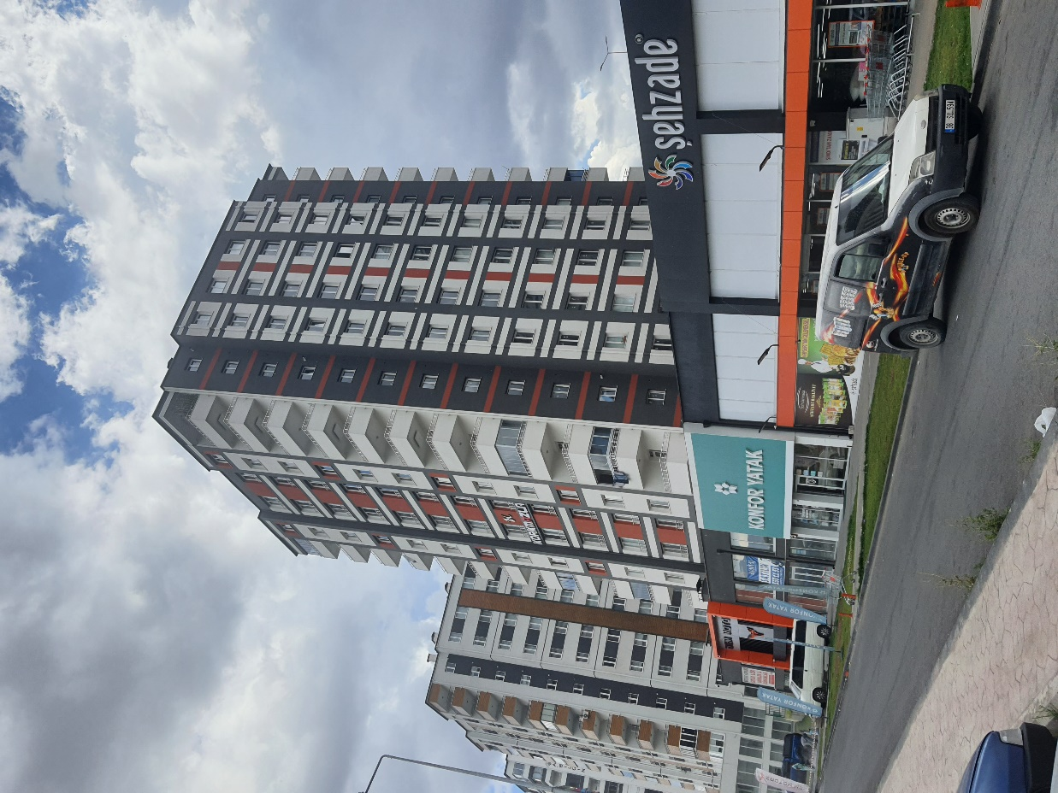
Sıra No | Mahalle | Ada | Parsel | Bina Adı | Blok | Kat | Daire No | Cephe | Taşınmaz Cinsi | Alan (m2) | Muhammen Bedel | Geçici Teminat
8 | Kazımkarabekir | 12143 | 3 | Korer Park | C | 2 | 6 | KD | Mesken(3+1) | 155 | 3.000.000 | 95.000

Slide 11
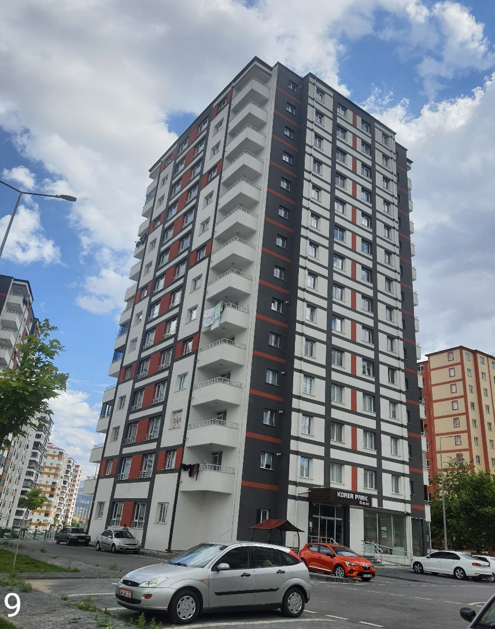
Sıra No | Mahalle | Ada | Parsel | Bina Adı | Blok | Kat | Daire No | Cephe | Taşınmaz Cinsi | Alan (m2) | Muhammen Bedel | Geçici Teminat
9 | Kazımkarabekir | 12143 | 3 | Korer Park | D | 10 | 38 | KD | Mesken(3+1) | 135 | 3.100.000 | 95.000

Slide 12
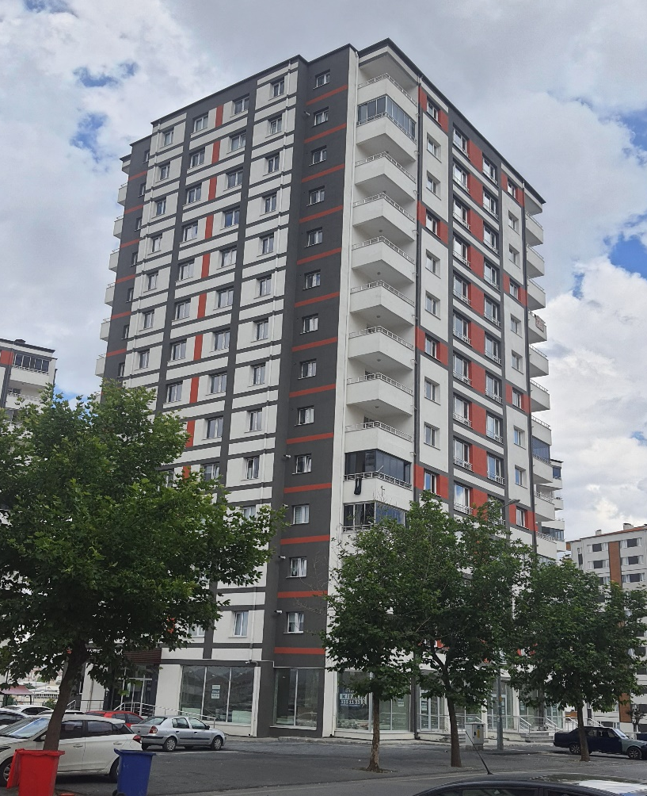
Sıra No | Mahalle | Ada | Parsel | Bina Adı | Blok | Kat | Daire No | Cephe | Taşınmaz Cinsi | Alan (m2) | Muhammen Bedel | Geçici Teminat
10 | Kazımkarabekir | 12143 | 3 | Korer Park | D | 10 | 37 | KB | Mesken(3+1) | 135 | 3.100.000 | 95.000

Slide 13
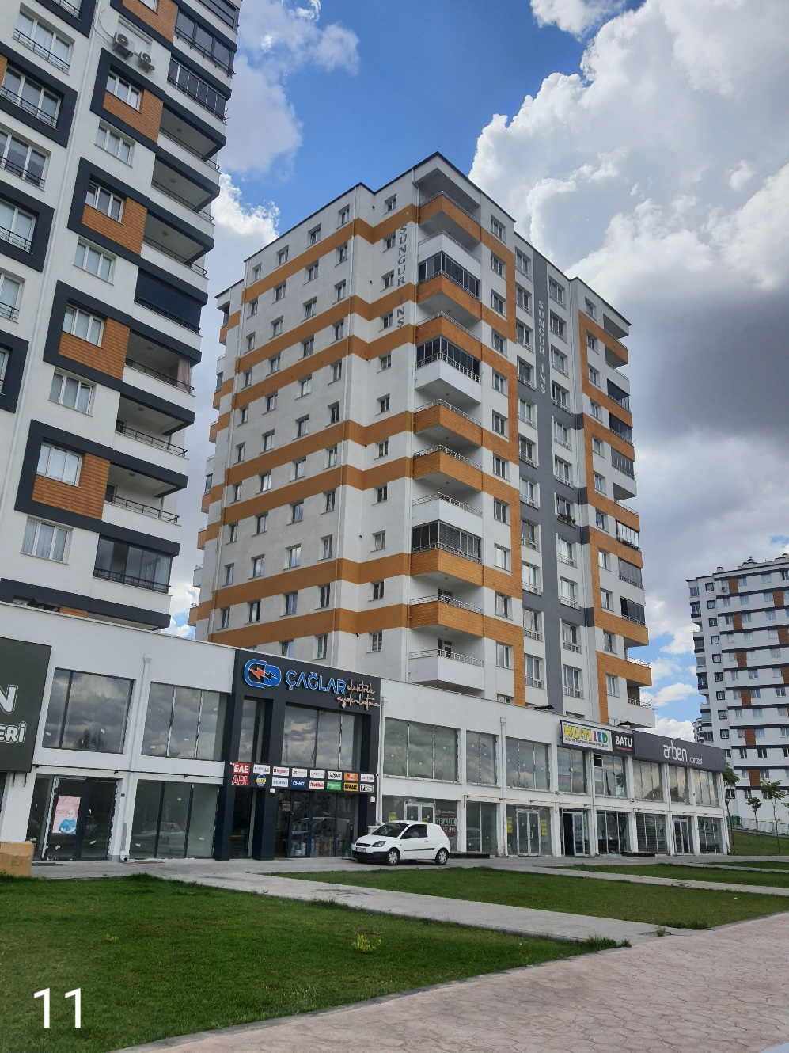
Sıra No | Mahalle | Ada | Parsel | Bina Adı | Blok | Kat | Daire No | Cephe | Taşınmaz Cinsi | Alan (m2) | Muhammen Bedel | Geçici Teminat
11 | Kazımkarabekir | 13296 | 1 | Sungur | A | 5 | 19 | GD | Mesken(3+1) | 155 | 3.100.000 | 95.000

Slide 14
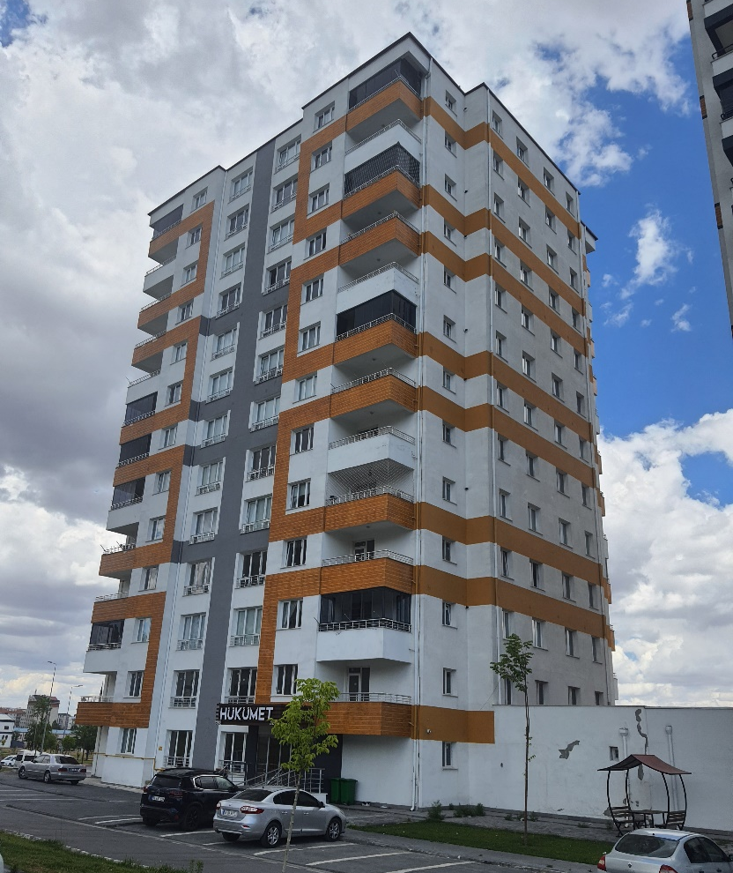
Sıra No | Mahalle | Ada | Parsel | Bina Adı | Blok | Kat | Daire No | Cephe | Taşınmaz Cinsi | Alan (m2) | Muhammen Bedel | Geçici Teminat
12 | Kazımkarabekir | 13296 | 1 | Sungur | A | 5 | 20 | GB | Mesken(3+1) | 155 | 3.100.000 | 95.000

Slide 15
Sıra No | Mahalle | Ada | Parsel | Bina Adı | Blok | Kat | Daire No | Cephe | Taşınmaz Cinsi | Alan (m2) | Muhammen Bedel | Geçici Teminat
13 | Kazımkarabekir | 13296 | 1 | Sungur | A | 7 | 27 | GD | Mesken(3+1) | 155 | 3.100.000 | 95.000

Slide 16
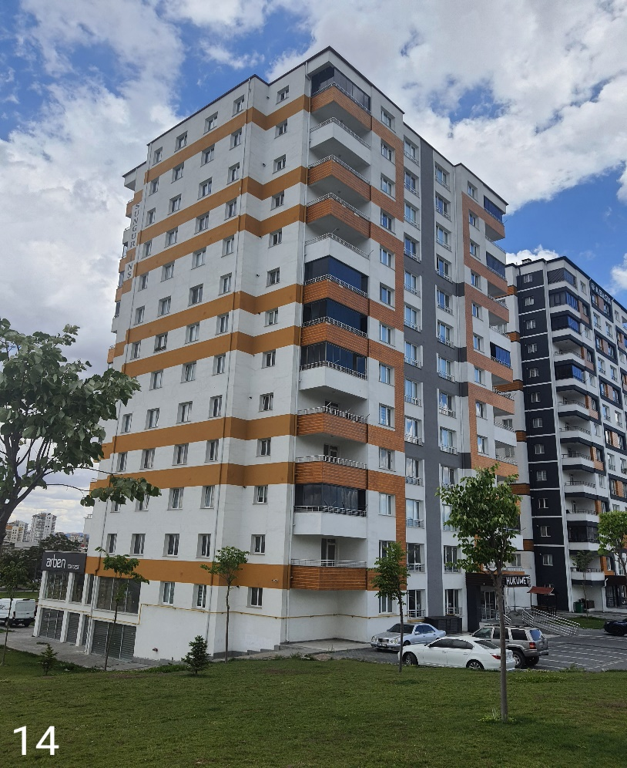
Sıra No | Mahalle | Ada | Parsel | Bina Adı | Blok | Kat | Daire No | Cephe | Taşınmaz Cinsi | Alan (m2) | Muhammen Bedel | Geçici Teminat
14 | Kazımkarabekir | 13296 | 1 | Sungur | A | 9 | 33 | KB | Mesken(3+1) | 155 | 3.100.000 | 95.000

Slide 17
Sıra No | Mahalle | Ada | Parsel | Bina Adı | Blok | Kat | Daire No | Cephe | Taşınmaz Cinsi | Alan (m2) | Muhammen Bedel | Geçici Teminat
15 | Kazımkarabekir | 13296 | 1 | Sungur | A | 9 | 35 | GD | Mesken(3+1) | 155 | 2.800.000 | 95.000

Slide 18
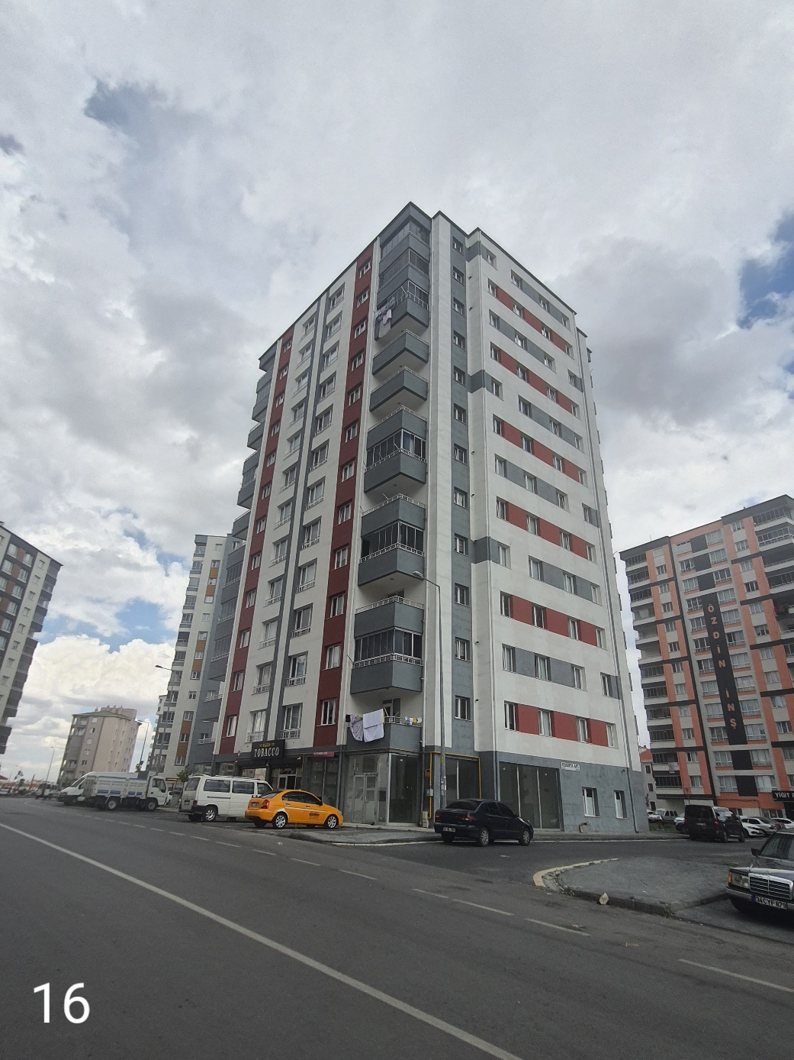
Sıra No | Mahalle | Ada | Parsel | Bina Adı | Blok | Kat | Daire No | Cephe | Taşınmaz Cinsi | Alan (m2) | Muhammen Bedel | Geçici Teminat
16 | Kazımkarabekir | 13103 | 2 | Ayasofya | B | 8 | 32 | KB | Mesken(3+1) | 135 | 2.950.000 | 95.000

Slide 19
Sıra No | Mahalle | Ada | Parsel | Bina Adı | Blok | Kat | Daire No | Cephe | Taşınmaz Cinsi | Alan (m2) | Muhammen Bedel | Geçici Teminat
17 | Kazımkarabekir | 13103 | 2 | Ayasofya | B | 9 | 36 | KB | Mesken(3+1) | 135 | 2.950.000 | 95.000

Slide 20
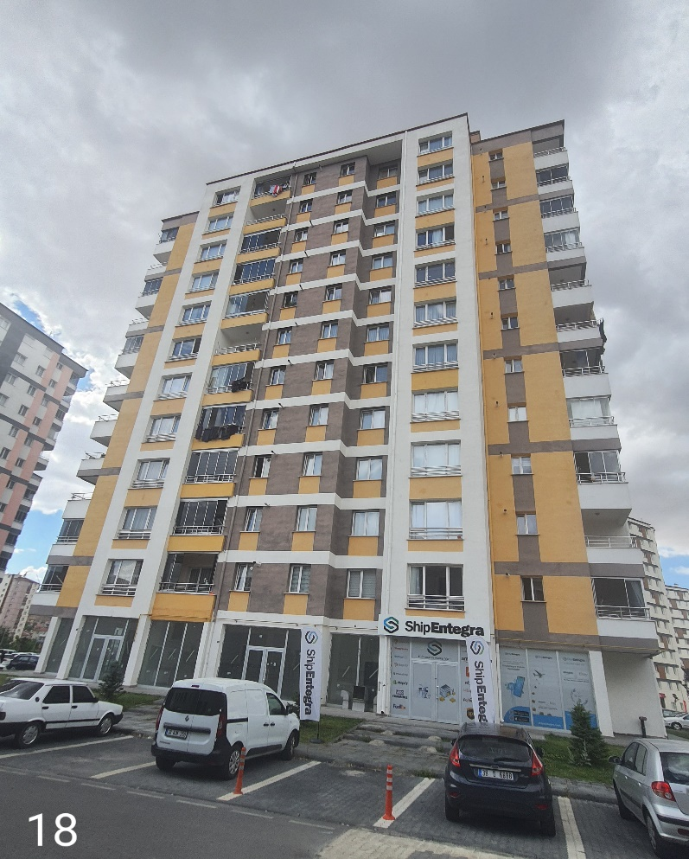
Sıra No | Mahalle | Ada | Parsel | Bina Adı | Blok | Kat | Daire No | Cephe | Taşınmaz Cinsi | Alan (m2) | Muhammen Bedel | Geçici Teminat
18 | Kazımkarabekir | 13103 | 2 | Erciyes Park | D | 10 | 57 | G | Mesken(2+1) | 105 | 2.650.000 | 95.000

Slide 21
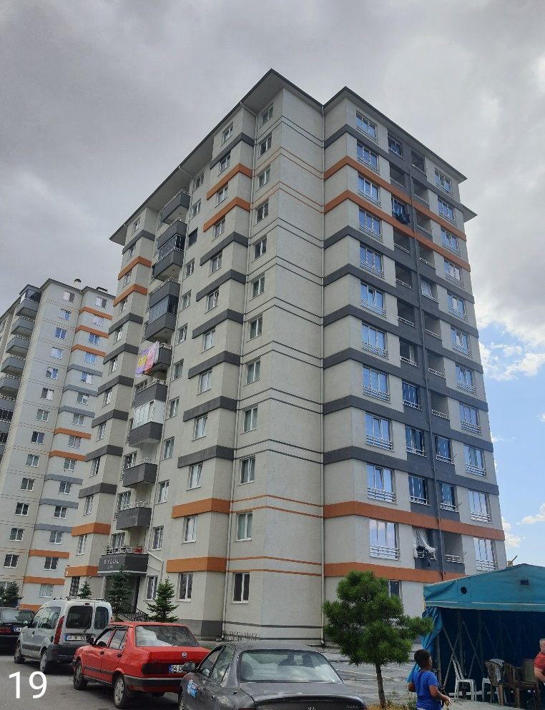
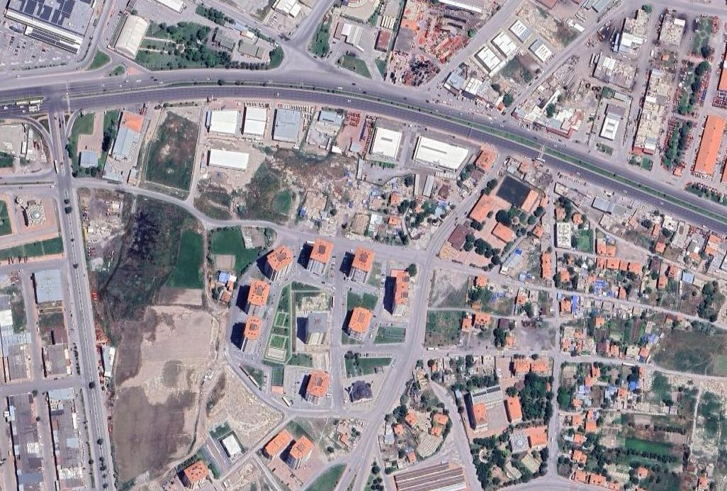
Sıra No | Mahalle | Ada | Parsel | Bina Adı | Blok | Kat | Daire No | Cephe | Taşınmaz Cinsi | Alan (m2) | Muhammen Bedel | Geçici Teminat
19 | Anbar | 13052 | 1 | Eylül | C | 10 | 62 | KD | Mesken(2+1) | 110 | 2.300.000 | 70.000

Slide 22
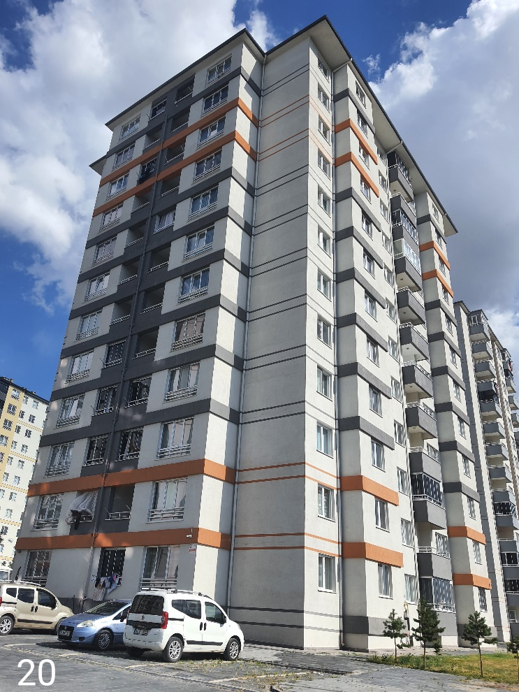
Sıra No | Mahalle | Ada | Parsel | Bina Adı | Blok | Kat | Daire No | Cephe | Taşınmaz Cinsi | Alan (m2) | Muhammen Bedel | Geçici Teminat
20 | Anbar | 13052 | 1 | Eylül | C | 10 | 61 | KB | Mesken(2+1) | 110 | 2.300.000 | 70.000

Slide 23
Sıra No | Mahalle | Ada | Parsel | Bina Adı | Blok | Kat | Daire No | Cephe | Taşınmaz Cinsi | Alan (m2) | Muhammen Bedel | Geçici Teminat
21 | Anbar | 13052 | 1 | Eylül | C | 8 | 50 | KD | Mesken(2+1) | 110 | 2.300.000 | 70.000

Slide 24
Sıra No | Mahalle | Ada | Parsel | Bina Adı | Blok | Kat | Daire No | Cephe | Taşınmaz Cinsi | Alan (m2) | Muhammen Bedel | Geçici Teminat
22 | Anbar | 13052 | 1 | Eylül | C | 8 | 49 | KB | Mesken(2+1) | 110 | 2.300.000 | 70.000

Slide 25
Sıra No | Mahalle | Ada | Parsel | Bina Adı | Blok | Kat | Daire No | Cephe | Taşınmaz Cinsi | Alan (m2) | Muhammen Bedel | Geçici Teminat
23 | Anbar | 13052 | 1 | Eylül | C | 7 | 44 | KD | Mesken(2+1) | 110 | 2.300.000 | 70.000

Slide 26
Sıra No | Mahalle | Ada | Parsel | Bina Adı | Blok | Kat | Daire No | Cephe | Taşınmaz Cinsi | Alan (m2) | Muhammen Bedel | Geçici Teminat
24 | Anbar | 13052 | 1 | Eylül | C | 4 | 25 | KB | Mesken(2+1) | 110 | 2.300.000 | 70.000

Slide 27
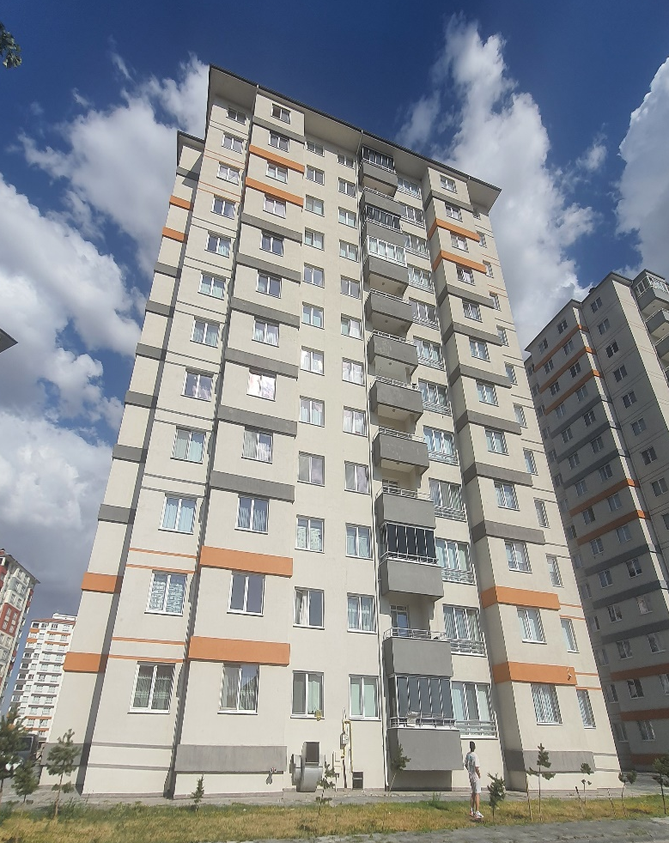
Sıra No | Mahalle | Ada | Parsel | Bina Adı | Blok | Kat | Daire No | Cephe | Taşınmaz Cinsi | Alan (m2) | Muhammen Bedel | Geçici Teminat
25 | Anbar | 13052 | 1 | Eylül | C | 10 | 60 | B | Mesken(2+1) | 100 | 2.250.000 | 70.000

Slide 28
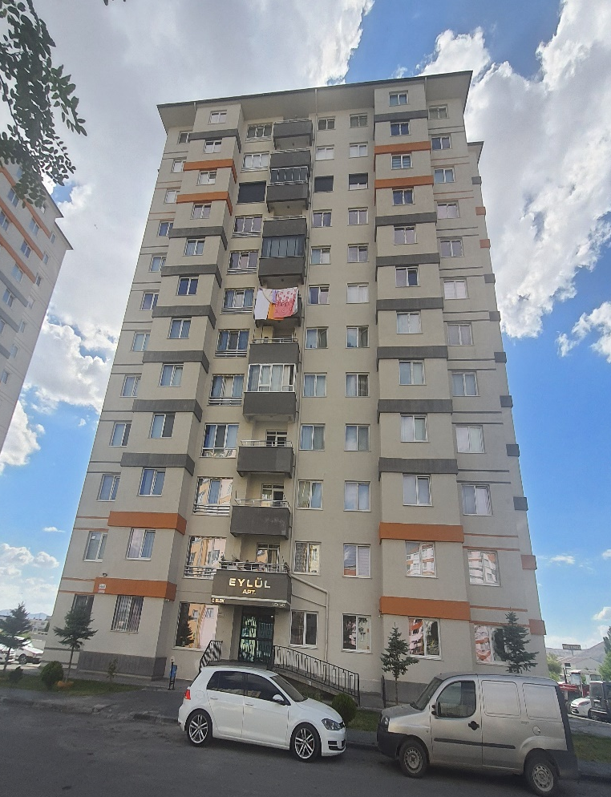
Sıra No | Mahalle | Ada | Parsel | Bina Adı | Blok | Kat | Daire No | Cephe | Taşınmaz Cinsi | Alan (m2) | Muhammen Bedel | Geçici Teminat
26 | Anbar | 13052 | 1 | Eylül | C | 8 | 51 | D | Mesken(2+1) | 100 | 2.250.000 | 70.000

Slide 29
Sıra No | Mahalle | Ada | Parsel | Bina Adı | Blok | Kat | Daire No | Cephe | Taşınmaz Cinsi | Alan (m2) | Muhammen Bedel | Geçici Teminat
27 | Anbar | 13052 | 1 | Eylül | C | 7 | 42 | B | Mesken(2+1) | 100 | 2.250.000 | 70.000

Slide 30
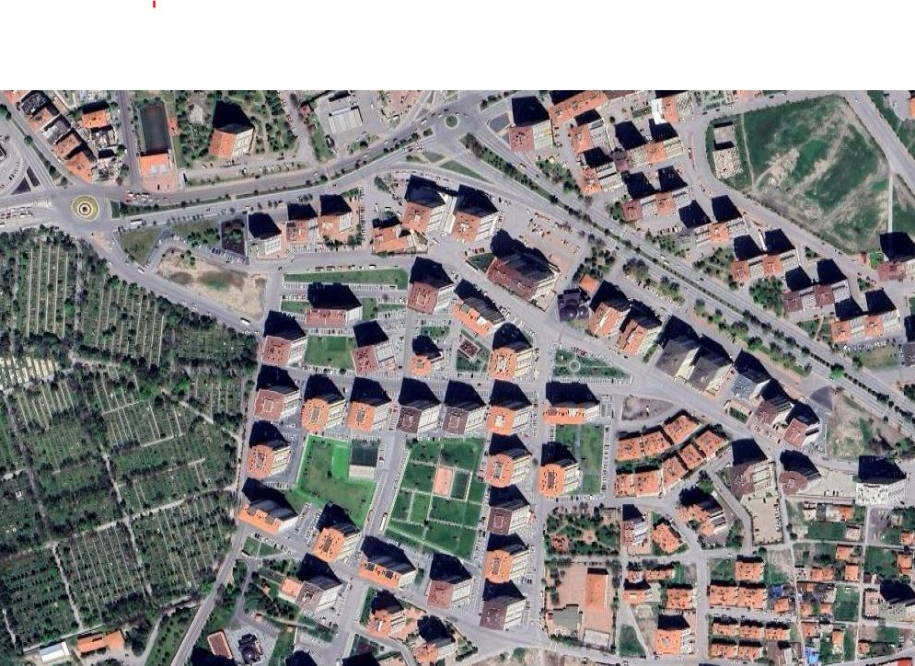
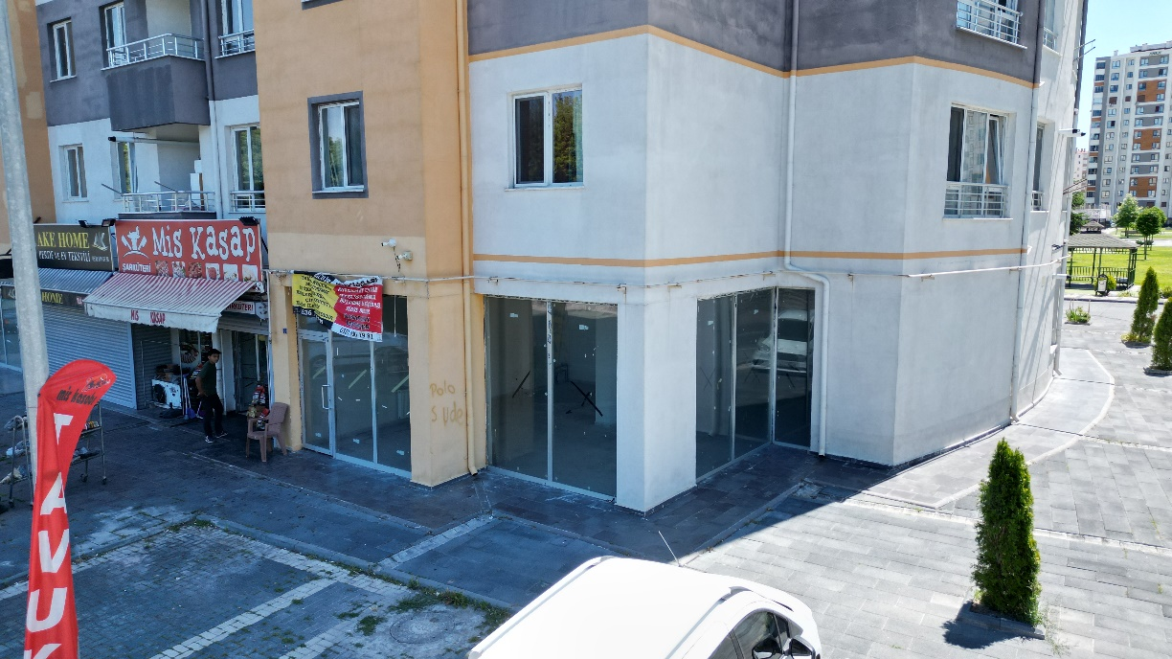
Sıra No | Mahalle | Ada | Parsel | Bina Adı | Blok | Kat | Daire No | Cephe | Taşınmaz Cinsi | Alan (m2) | Muhammen Bedel | Geçici Teminat
28 | Battalgazi | 12751 | 1 | Kar Sitesi 3 | F | Z | 76 | KB | İşyeri | 116 | 4.900.000 | 150.000

Slide 31
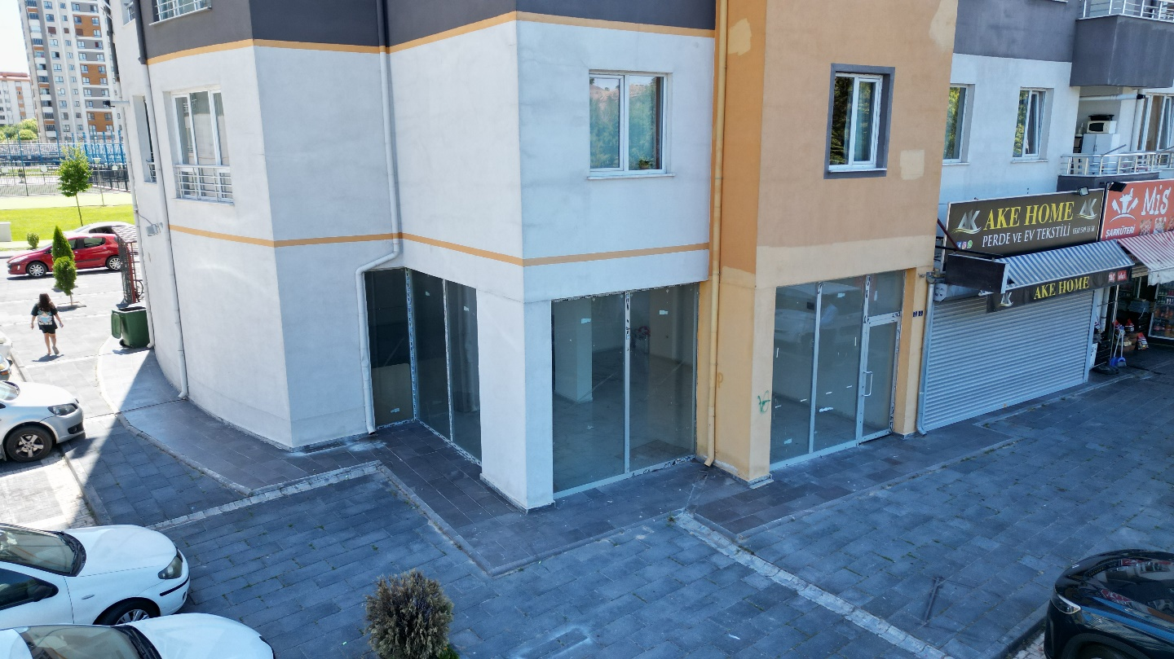
Sıra No | Mahalle | Ada | Parsel | Bina Adı | Blok | Kat | Daire No | Cephe | Taşınmaz Cinsi | Alan (m2) | Muhammen Bedel | Geçici Teminat
29 | Battalgazi | 12751 | 1 | Kar Sitesi 3 | F | Z | 73 | GB | İşyeri | 95 | 4.000.000 | 150.000

